Slide 1

Подорож до країни Добра та Дружби
формувати у дітей поняття "доброта і добрі вчинки";
навчати розрізняти "добре і погане";
викликати бажання дарувати добро;
розвивати в дитині духовно-моральні якості, вміння сприймати і створювати позитивні емоції;
виховувати культуру спілкування;
- сприяти зміцненню колективу, вчить дружити та пробачати .
Мета:

Slide 2

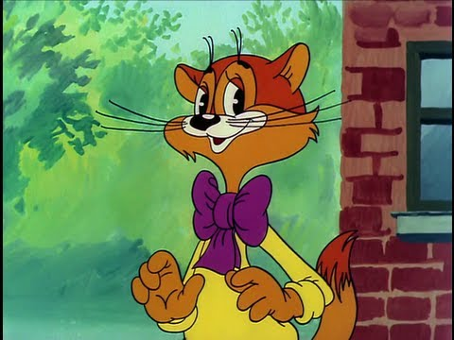
Неприятность эту мы переживём. Песенка кота Леопольда _ Золотая коллекция.mp4

Slide 3
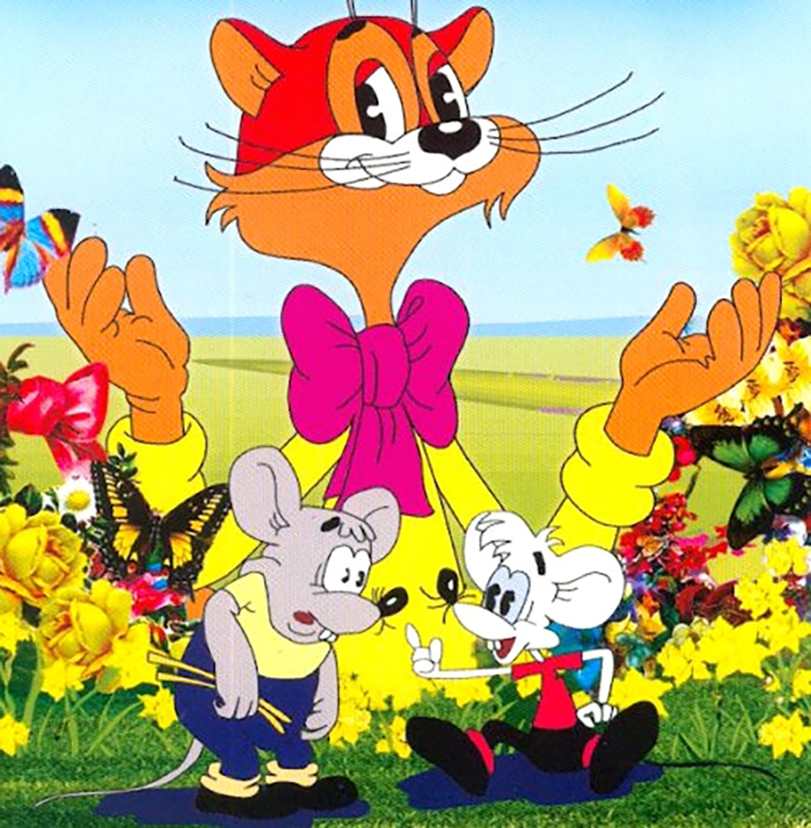
- Давайте жити дружно!

Slide 4

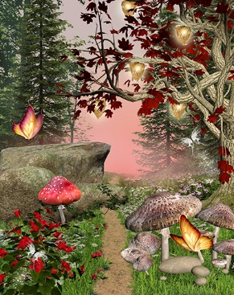
Перша зупинка - «Стежина добра»

Slide 5
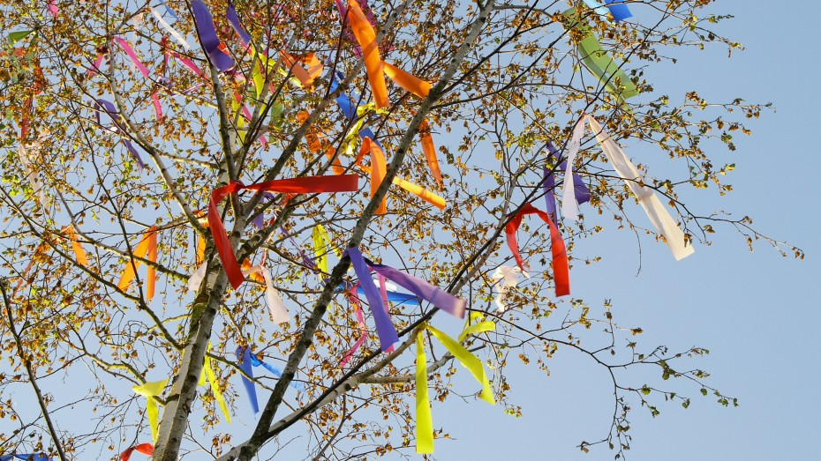
Дерево доброти

Slide 6

Фізхвилинка для очей

Slide 7

Друга зупинка – «Галявина мудрості»

Slide 8

Лист від Мудрої Сови

Slide 9
- Людина без друзів, як дерево без коріння.
- Дружба - велика сила.
- Окраса людини - друзі.
- Роби добро - не кайся, роби зло - сподівайся.
- Без добра і лихо не родить
- Доброму слову ціни нема.

Slide 10
Правду кажи та добро роби.
Не роби добра, не отримаєш і зла.
Добре слово доходить до серця.
Життя дане на добрі справи.
Краса до вечора, а доброта навік

Slide 11

Мудрі казки тітоньки Сови
Урок

Slide 12
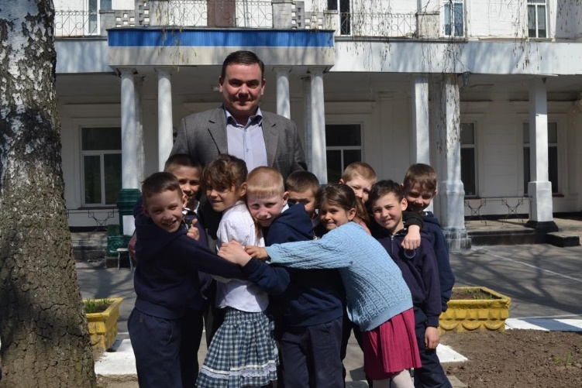

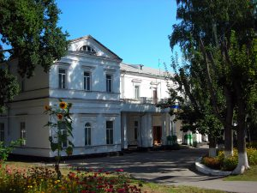
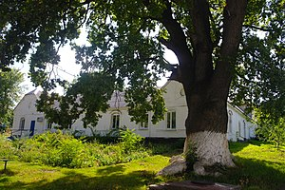
Третя зупинка – «Наш спільний дім»

Slide 13
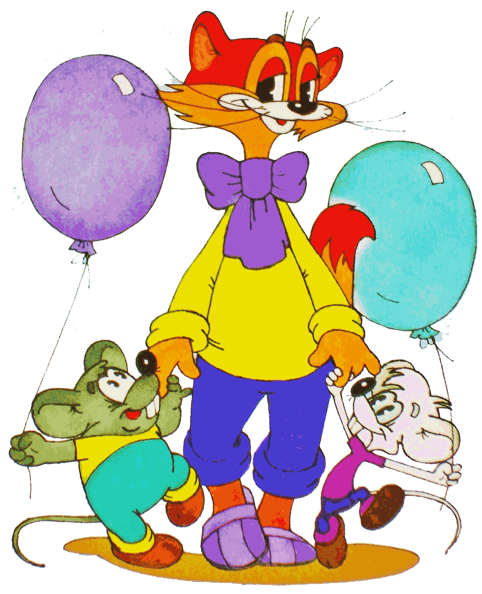
ТОВА́РИШ- людина, яка спільно з ким-небудь виконує якусь справу, зв'язана з ким-небудь дружбою, щирий друг, приятель, компаньйон, спільник.
ДРУГ - людина, зв'язана з ким-небудь дружбою, довір'ям, відданістю .

Slide 14

Друг – це той, хто знає мелодію твого серця і може її наспівати, коли ти забув слова.

Slide 15

Друг – це одна душа, яка живе у двох тілах.

Slide 16

Знайти кращого друга – найкраща нагорода у житті.

Slide 17

Знайомі з’являються і зникають, а кращі друзі – на все життя.

Slide 18

Василь Сухомлинський, український педагог
„Дружба лише тоді могутня і облагороджуюча, коли вона є маленьким паростком ідеалу, з якого виростає могутня парость життєвих, ясно усвідомлених прагнень”.

Slide 19
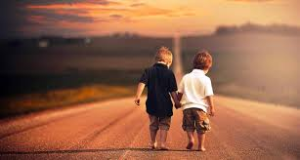
Дружба – це цінний скарб, дарований Богом.

Slide 20

Взаємоповага. Звісно, якщо ти „покірне ягня” і думаєш, що дружба полягає у прислуговуванні чи підлабузництві, виконанні всіх забаганок чи вислуховуванні різноманітних пліток, – ти глибоко помиляєшся.

Slide 21
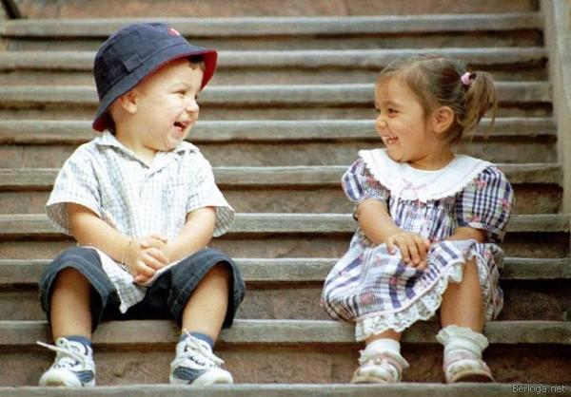
В усмішці. Друг завжди щирий і чистий помислами. Відрізняй друга від недруга.

Slide 22
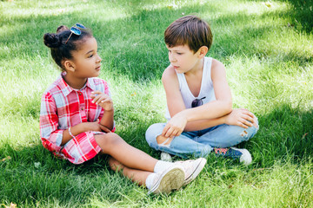
Людина, яка вирішила обговорити твоє одкровення з іншими під дружній регіт – не твій друг.

Slide 23

Люби ближнього свого і обирай друзів за покликом душі, не зважаючи на їхні матеріальні статки і недоліки, і тоді ви обоє будете щасливі у дружбі.

Slide 24
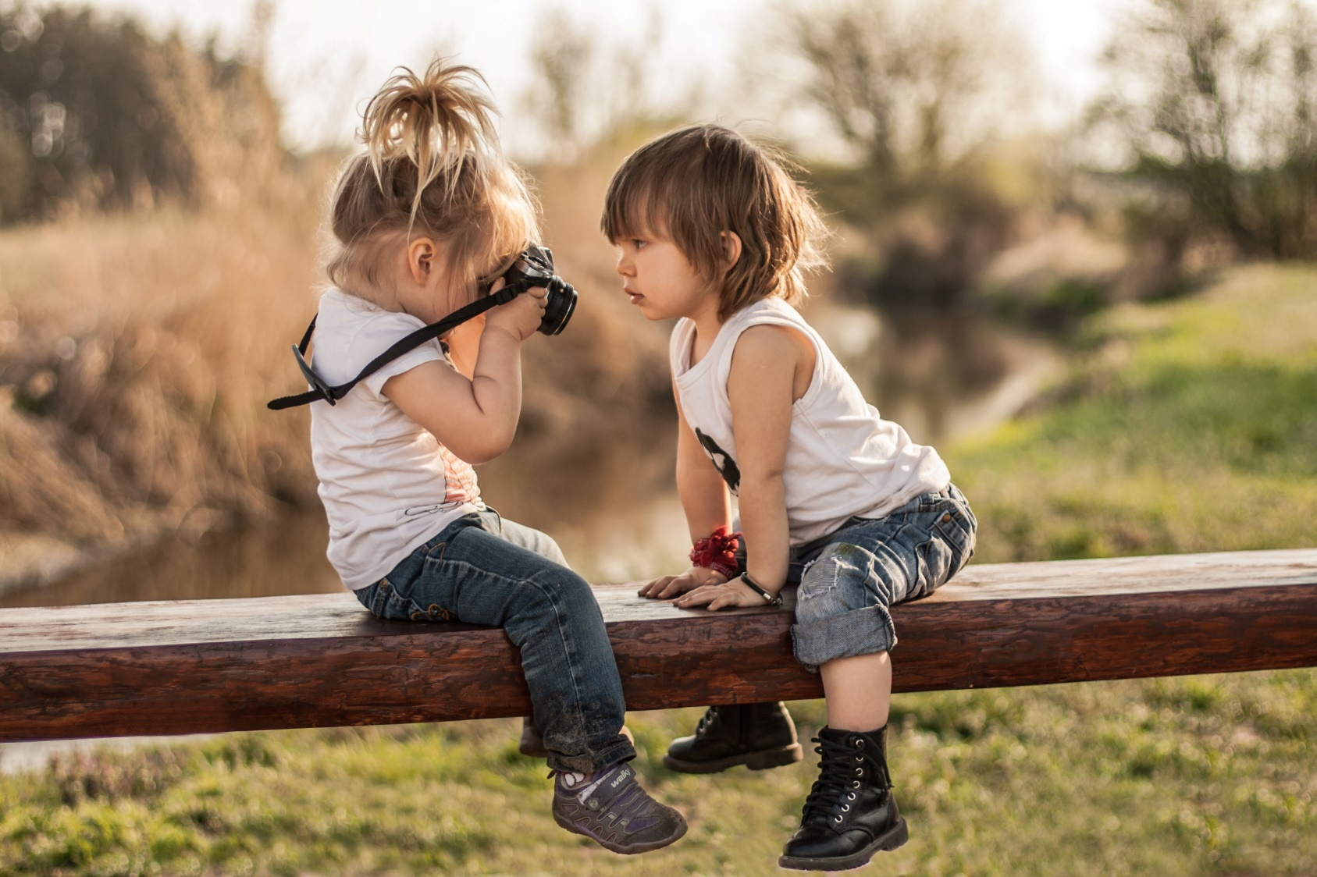
Отож, дружба повинна бути у житті кожної людини. Неначе ліхтар, світло якого освітлює темну вулицю.

Slide 25

Якщо дружить увесь клас,
Успіх буде повсякчас.

Slide 26
Правила дружби
Уникати сварок;
Допомагати один одному;
Бути доброзичливими;
Бути турботливими;
Не глузувати один з одного;
Вміти вибачати та поступатися…

Slide 27

Рухлива фізхвилинка

Slide 28

Четверта зупинка «Сонце доброти»
Добро, як сонце – всіх зігріває.

Slide 29


Slide 30


Slide 31


Slide 32
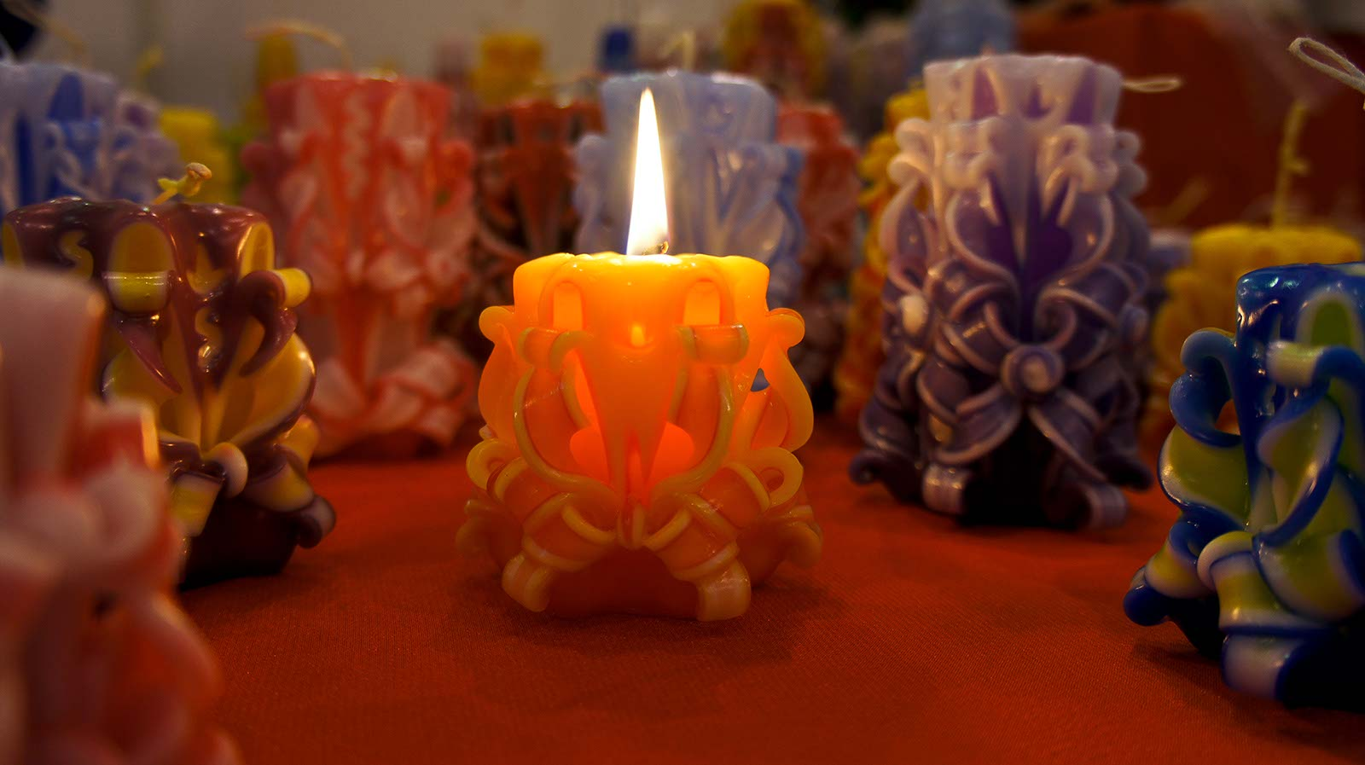

Slide 33

Дякую за активну участь у подорож до країни Добра та Дружби.
Бажаю добра, вірних друзів і хорошого настрою!

Slide 34


